Slide 1






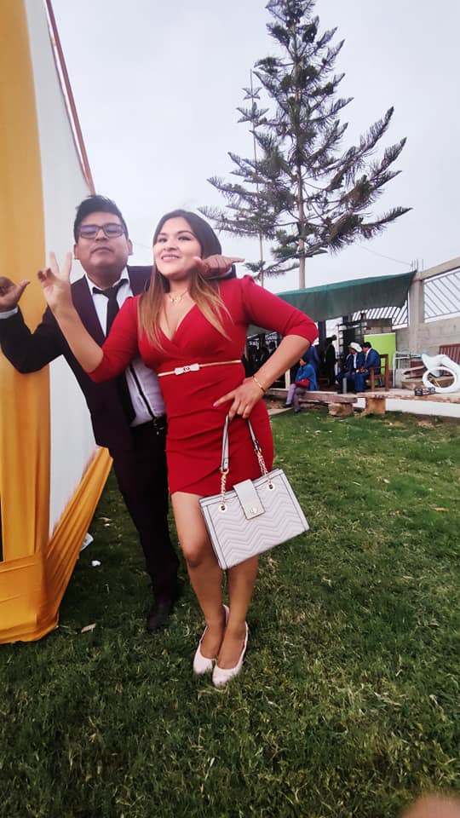



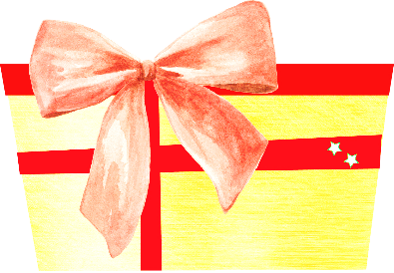

f
ENERO
Do | Lu | Ma | Mie | Ju | Vi | Sa
 |  |  | 1 | 2 | 3 | 4
5 | 6 | 7 | 8 | 9 | 10 | 11
12 | 13 | 14 | 15 | 16 | 17 | 18
19 | 20 | 21 | 22 | 23 | 24 | 25
26 | 27 | 28 | 29 | 30 | 31
6
13
21
29
1- AÑO NUEVO
FEBRERO
Do | Lu | Ma | Mie | Ju | Vi | Sa
 |  |  |  |  |  | 1
2 | 3 | 4 | 5 | 6 | 7 | 8
9 | 10 | 11 | 12 | 13 | 14 | 15
16 | 17 | 18 | 19 | 20 | 21 | 22
23 | 24 | 25 | 26 | 27 | 28
5
12
20
27
MARZO
Do | Lu | Ma | Mie | Ju | Vi | Sa
 |  |  |  |  |  | 1
2 | 3 | 4 | 5 | 6 | 7 | 8
9 | 10 | 11 | 12 | 13 | 14 | 15
16 | 17 | 18 | 19 | 20 | 21 | 22
23 | 24 | 25 | 26 | 27 | 28 | 29
30 | 31
6
14
22
29
3 / 4 – CARNAVAL
24 - DIA de la MEMORIA
ABRIL
Do | Lu | Ma | Mie | Ju | Vi | Sa
 |  | 1 | 2 | 3 | 4 | 5
6 | 7 | 8 | 9 | 10 | 11 | 12
13 | 14 | 15 | 16 | 17 | 18 | 19
20 | 21 | 22 | 23 | 24 | 25 | 26
27 | 28 | 29 | 30
4
12
2025
20
27
2025
2- DÍA del VET Y CAIDOS EN MALVINAS
18- VIERNES SANTO
MAYO
JUNIO
JULIO
AGOSTO
Do | Lu | Ma | Mie | Ju | Vi | Sa
 |  |  |  | 1 | 2 | 3
4 | 5 | 6 | 7 | 8 | 9 | 10
11 | 12 | 13 | 14 | 15 | 16 | 17
18 | 19 | 20 | 21 | 22 | 23 | 24
25 | 26 | 27 | 28 | 29 | 30 | 31
Do | Lu | Ma | Mie | Ju | Vi | Sa
1 | 2 | 3 | 4 | 5 | 6 | 7
8 | 9 | 10 | 11 | 12 | 13 | 14
15 | 16 | 17 | 18 | 19 | 20 | 21
22 | 23 | 24 | 25 | 26 | 27 | 28
29 | 30
Do | Lu | Ma | Mie | Ju | Vi | Sa
 |  | 1 | 2 | 3 | 4 | 5
6 | 7 | 8 | 9 | 10 | 11 | 12
13 | 14 | 15 | 16 | 17 | 18 | 19
20 | 21 | 22 | 23 | 24 | 25 | 26
27 | 28 | 29 | 30 | 31
Do | Lu | Ma | Mie | Ju | Vi | Sa
 |  |  |  |  | 1 | 2
3 | 4 | 5 | 6 | 7 | 8 | 9
10 | 11 | 12 | 13 | 14 | 15 | 16
17 | 18 | 19 | 20 | 21 | 22 | 23
24 | 25 | 26 | 27 | 28 | 29 | 30
31
4
12
20
27
2
10
1
9
16
23
31
3
11
18
25
17
24
1- DIA del TRABAJADOR /
25- DIA de la REV. DE MAYO
20- PASO a la INM. del GRAL.M. BELGRANO
9- DIA de la INDEPENDENCIA
17- PASO a la INMORT. Del
GRAL. J. de SAN MARTIN
SEPTIEMBRE
OCTUBRE
NOVIEMBRE
DICIEMBRE
Do | Lu | Ma | Mie | Ju | Vi | Sa
 | 1 | 2 | 3 | 4 | 5 | 6
7 | 8 | 9 | 10 | 11 | 12 | 13
14 | 15 | 16 | 17 | 18 | 19 | 20
21 | 22 | 23 | 24 | 25 | 26 | 27
28 | 29 | 30
Do | Lu | Ma | Mie | Ju | Vi | Sa
 |  |  | 1 | 2 | 3 | 4
5 | 6 | 7 | 8 | 9 | 10 | 11
12 | 13 | 14 | 15 | 16 | 17 | 18
19 | 20 | 21 | 22 | 23 | 24 | 25
26 | 27 | 28 | 29 | 30 | 31
Do | Lu | Ma | Mie | Ju | Vi | Sa
 |  |  |  |  |  | 1
2 | 3 | 4 | 5 | 6 | 7 | 8
9 | 10 | 11 | 12 | 13 | 14 | 15
16 | 17 | 18 | 19 | 20 | 21 | 22
23 | 24 | 25 | 26 | 27 | 28 | 29
30
Do | Lu | Ma | Mie | Ju | Vi | Sa
 | 1 | 2 | 3 | 4 | 5 | 6
7 | 8 | 9 | 10 | 11 | 12 | 13
14 | 15 | 16 | 17 | 18 | 19 | 20
21 | 22 | 23 | 24 | 25 | 26 | 27
28 | 29 | 30 | 31
7
13
21
5
12
20
28
4
7
14
21
29
29
11
19
27
12- DÍA del RESPETO a la DIVERSIDAD CULTURAL
20- DIA de la SOBERANIA NACIONAL
8- INM. CONC. DE MARIA
25- NAVIDAD

Slide 2

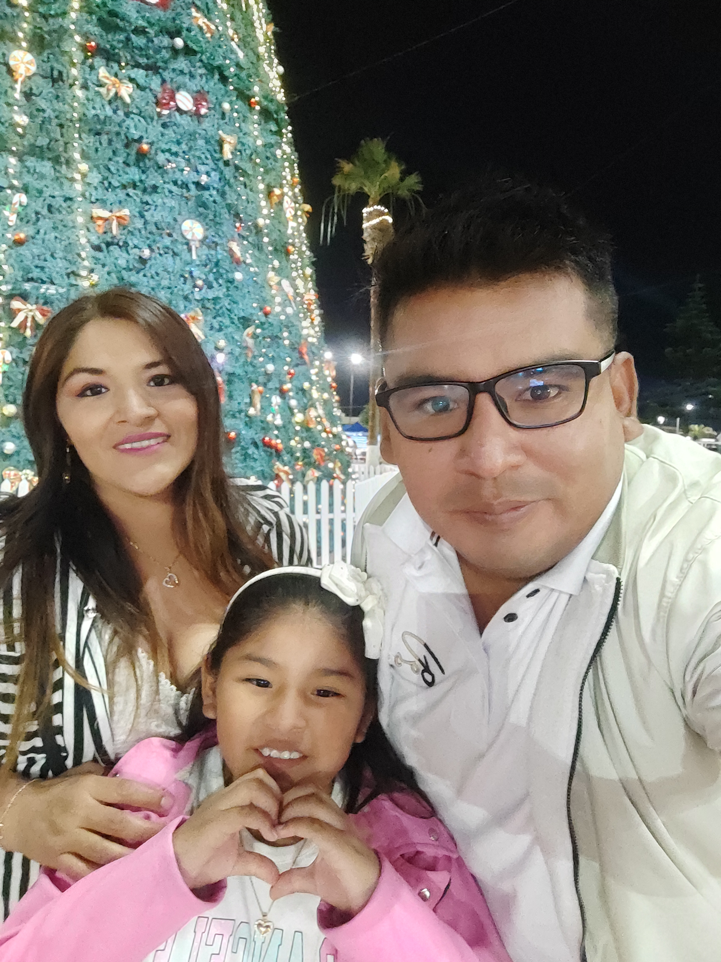


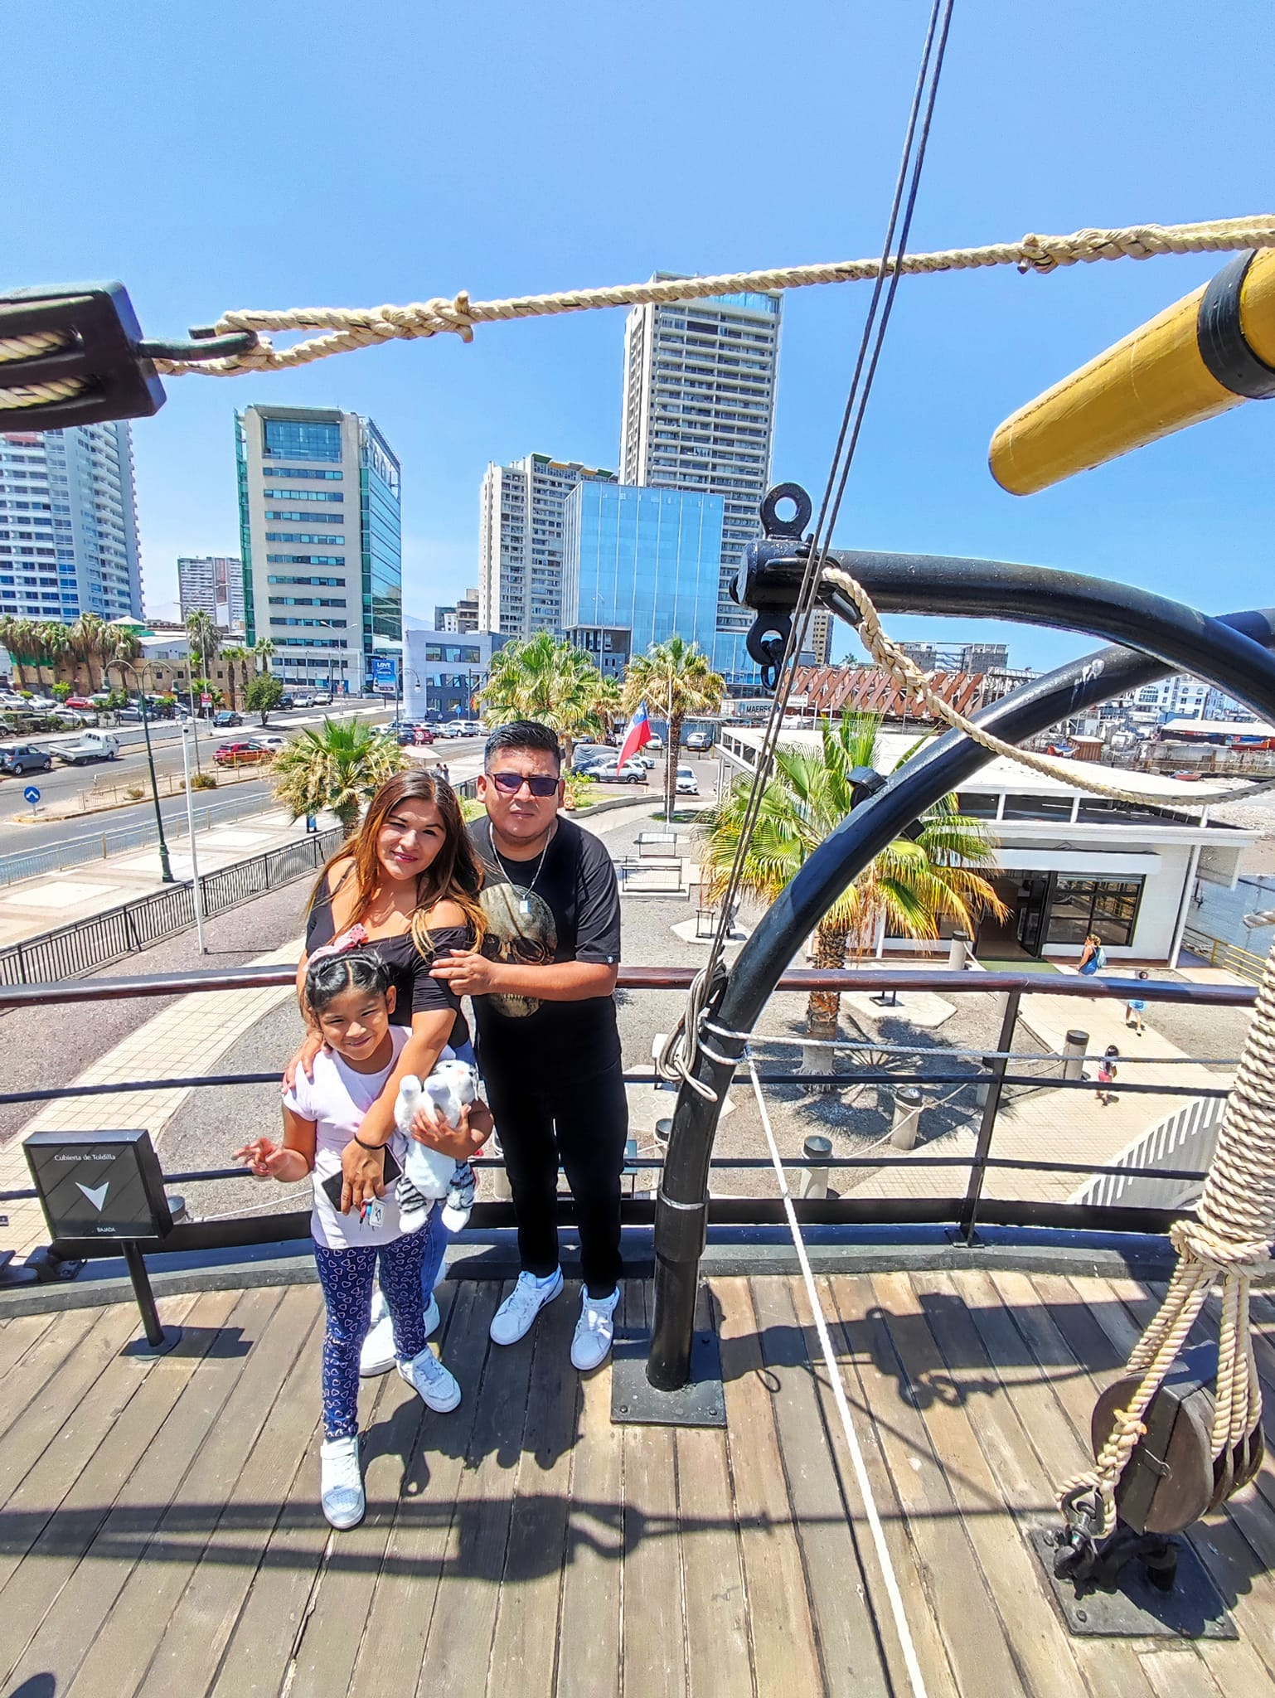




f
2025
ENERO
Do | Lu | Ma | Mie | Ju | Vi | Sa
 |  |  | 1 | 2 | 3 | 4
5 | 6 | 7 | 8 | 9 | 10 | 11
12 | 13 | 14 | 15 | 16 | 17 | 18
19 | 20 | 21 | 22 | 23 | 24 | 25
26 | 27 | 28 | 29 | 30 | 31
6
13
21
29
1- AÑO NUEVO
FEBRERO
Do | Lu | Ma | Mie | Ju | Vi | Sa
 |  |  |  |  |  | 1
2 | 3 | 4 | 5 | 6 | 7 | 8
9 | 10 | 11 | 12 | 13 | 14 | 15
16 | 17 | 18 | 19 | 20 | 21 | 22
23 | 24 | 25 | 26 | 27 | 28
5
12
20
27
MARZO
Do | Lu | Ma | Mie | Ju | Vi | Sa
 |  |  |  |  |  | 1
2 | 3 | 4 | 5 | 6 | 7 | 8
9 | 10 | 11 | 12 | 13 | 14 | 15
16 | 17 | 18 | 19 | 20 | 21 | 22
23 | 24 | 25 | 26 | 27 | 28 | 29
30 | 31
6
14
22
29
3 / 4 – CARNAVAL
24 - DIA de la MEMORIA
ABRIL
Do | Lu | Ma | Mie | Ju | Vi | Sa
 |  | 1 | 2 | 3 | 4 | 5
6 | 7 | 8 | 9 | 10 | 11 | 12
13 | 14 | 15 | 16 | 17 | 18 | 19
20 | 21 | 22 | 23 | 24 | 25 | 26
27 | 28 | 29 | 30
4
12
20
27
2- DÍA del VET Y CAIDOS EN MALVINAS
18- VIERNES SANTO
MAYO
JUNIO
JULIO
AGOSTO
Do | Lu | Ma | Mie | Ju | Vi | Sa
 |  |  |  | 1 | 2 | 3
4 | 5 | 6 | 7 | 8 | 9 | 10
11 | 12 | 13 | 14 | 15 | 16 | 17
18 | 19 | 20 | 21 | 22 | 23 | 24
25 | 26 | 27 | 28 | 29 | 30 | 31
Do | Lu | Ma | Mie | Ju | Vi | Sa
1 | 2 | 3 | 4 | 5 | 6 | 7
8 | 9 | 10 | 11 | 12 | 13 | 14
15 | 16 | 17 | 18 | 19 | 20 | 21
22 | 23 | 24 | 25 | 26 | 27 | 28
29 | 30
Do | Lu | Ma | Mie | Ju | Vi | Sa
 |  | 1 | 2 | 3 | 4 | 5
6 | 7 | 8 | 9 | 10 | 11 | 12
13 | 14 | 15 | 16 | 17 | 18 | 19
20 | 21 | 22 | 23 | 24 | 25 | 26
27 | 28 | 29 | 30 | 31
Do | Lu | Ma | Mie | Ju | Vi | Sa
 |  |  |  |  | 1 | 2
3 | 4 | 5 | 6 | 7 | 8 | 9
10 | 11 | 12 | 13 | 14 | 15 | 16
17 | 18 | 19 | 20 | 21 | 22 | 23
24 | 25 | 26 | 27 | 28 | 29 | 30
31
4
12
20
27
2
10
1
9
16
23
31
3
11
18
25
17
24
1- DIA del TRABAJADOR /
25- DIA de la REV. DE MAYO
20- PASO a la INM. del GRAL.M. BELGRANO
9- DIA de la INDEPENDENCIA
17- PASO a la INMORT. Del
GRAL. J. de SAN MARTIN
SEPTIEMBRE
OCTUBRE
NOVIEMBRE
DICIEMBRE
Do | Lu | Ma | Mie | Ju | Vi | Sa
 | 1 | 2 | 3 | 4 | 5 | 6
7 | 8 | 9 | 10 | 11 | 12 | 13
14 | 15 | 16 | 17 | 18 | 19 | 20
21 | 22 | 23 | 24 | 25 | 26 | 27
28 | 29 | 30
Do | Lu | Ma | Mie | Ju | Vi | Sa
 |  |  | 1 | 2 | 3 | 4
5 | 6 | 7 | 8 | 9 | 10 | 11
12 | 13 | 14 | 15 | 16 | 17 | 18
19 | 20 | 21 | 22 | 23 | 24 | 25
26 | 27 | 28 | 29 | 30 | 31
Do | Lu | Ma | Mie | Ju | Vi | Sa
 |  |  |  |  |  | 1
2 | 3 | 4 | 5 | 6 | 7 | 8
9 | 10 | 11 | 12 | 13 | 14 | 15
16 | 17 | 18 | 19 | 20 | 21 | 22
23 | 24 | 25 | 26 | 27 | 28 | 29
30
Do | Lu | Ma | Mie | Ju | Vi | Sa
 | 1 | 2 | 3 | 4 | 5 | 6
7 | 8 | 9 | 10 | 11 | 12 | 13
14 | 15 | 16 | 17 | 18 | 19 | 20
21 | 22 | 23 | 24 | 25 | 26 | 27
28 | 29 | 30 | 31
7
13
21
5
12
20
28
4
7
14
21
29
29
11
19
27
12- DÍA del RESPETO a la DIVERSIDAD CULTURAL
20- DIA de la SOBERANIA NACIONAL
8- INM. CONC. DE MARIA
25- NAVIDAD

